Slide 1
Friča brīvzemnieka pamatskola
2023./2024.mācību gads

Slide 2
Mūsdienīga, radoša, tradīcijām un latviskām vērtībām bagāta skola ar pozitīvu vidi un kvalitatīvu pamatizglītību

Slide 3
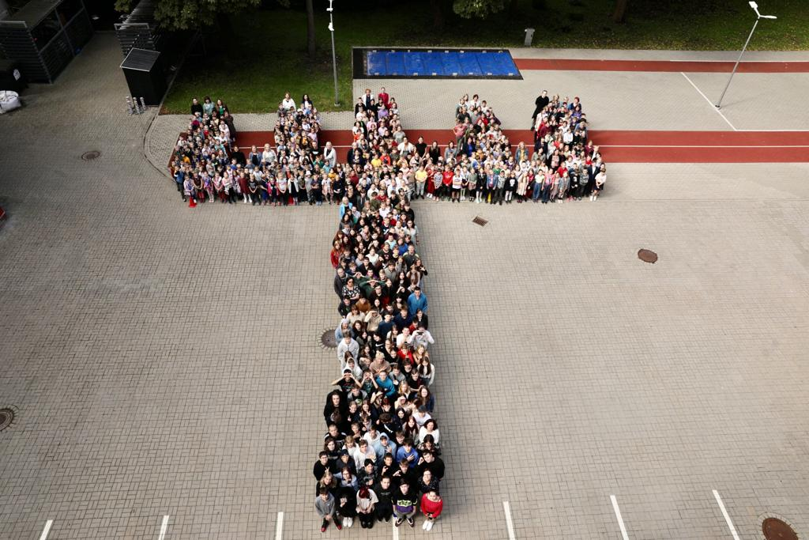
2023./2024. mācību gads
Friča Brīvzemnieka pamatskolā mācās 511 skolēni

Slide 4
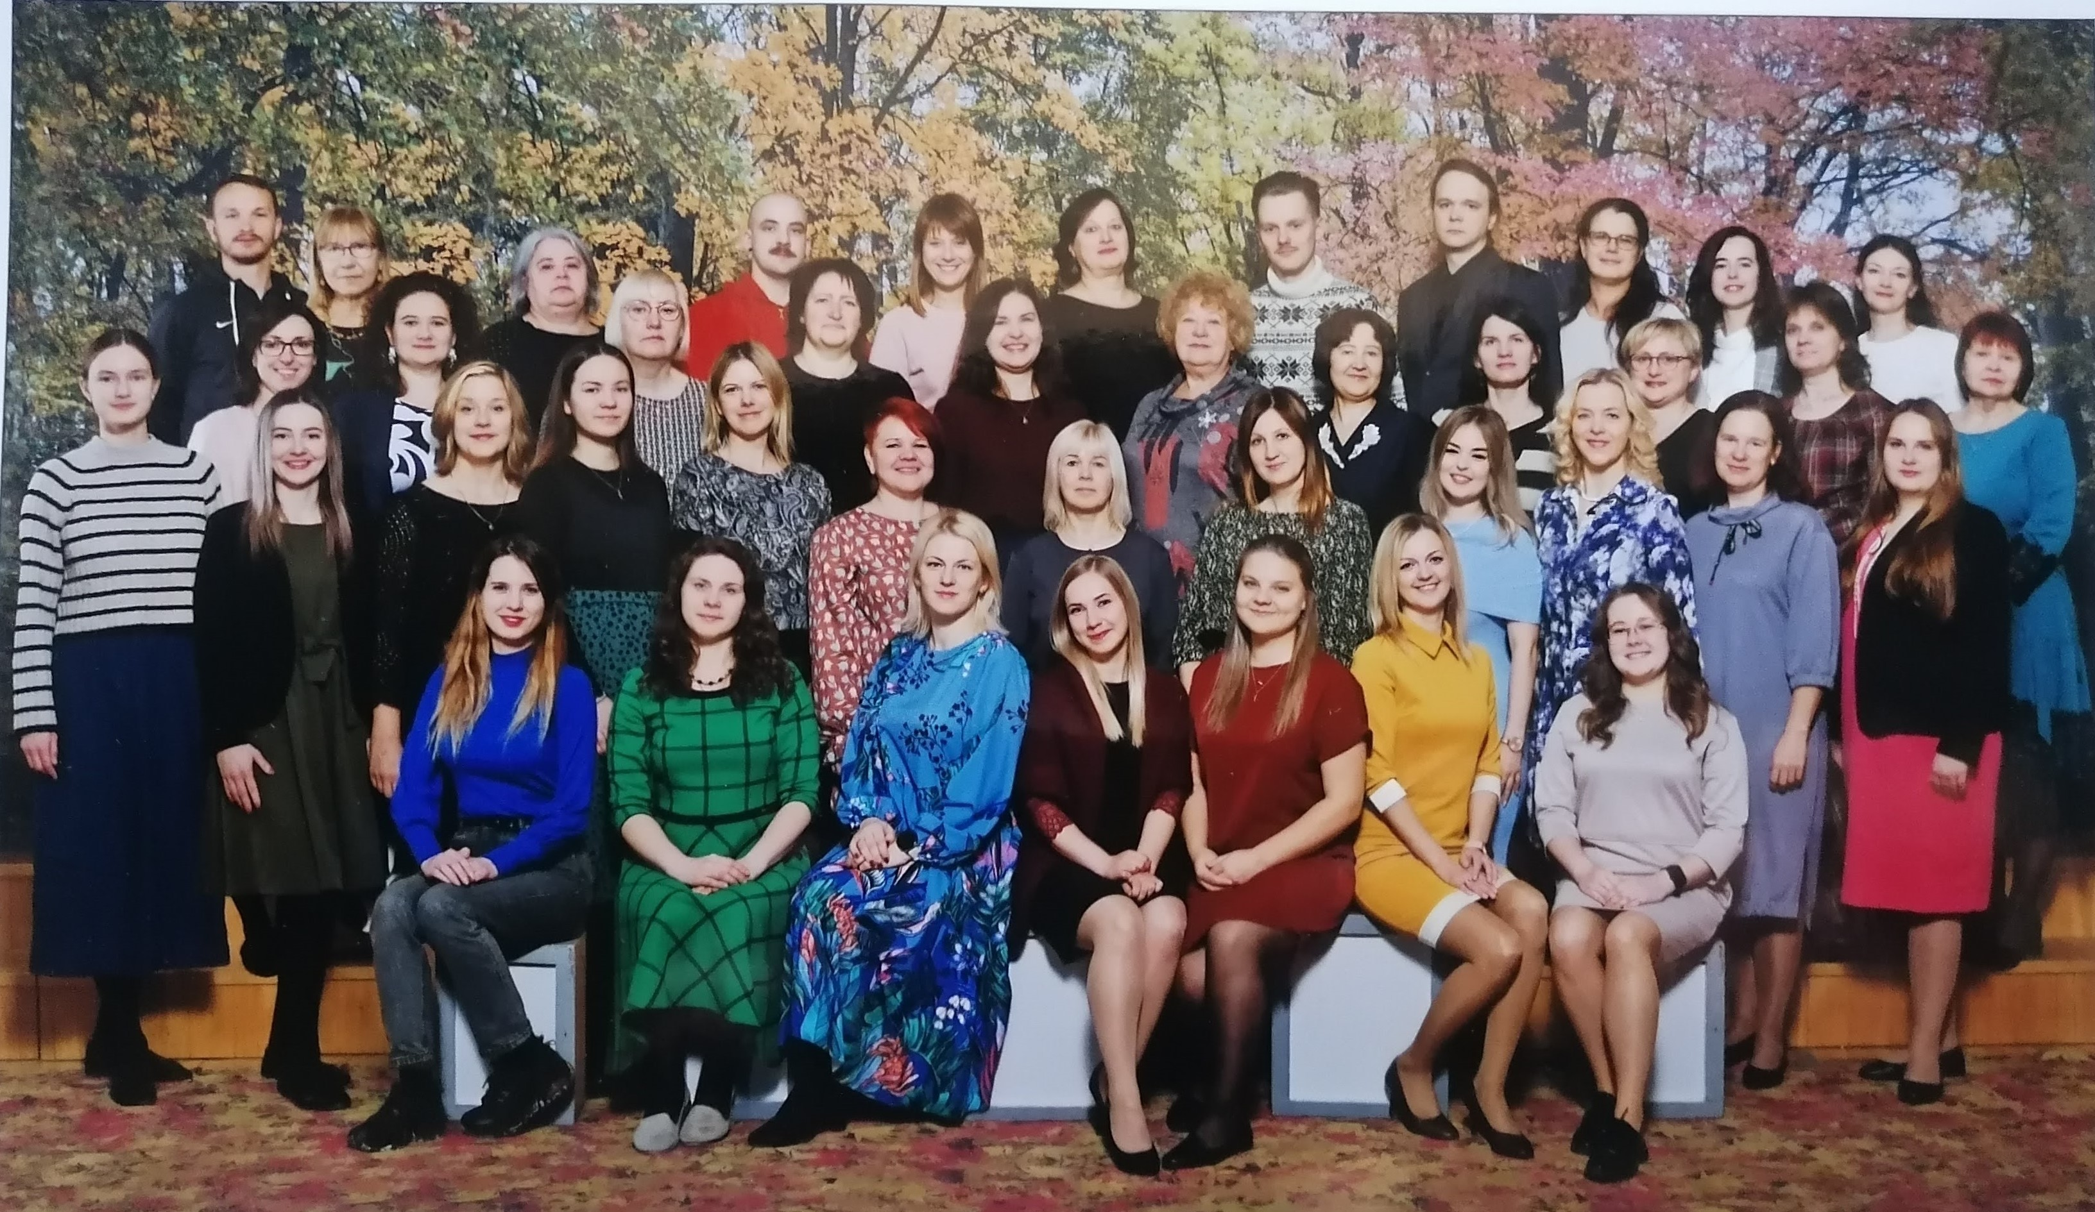
Skolā strādā 41 pedagogs

Slide 5
Skolas vadība
Direktore Biruta Venckus
Direktores vietniece mācību darbā Ieva Zdanovska
Direktores vietniece audzināšanas darbā Elīna Skuja
Direktores vietnieks saimnieciskajā darbā
Imants Šaltenis
Sekretāre Ruta Jākobsone
T. 67404744
e-pasts: fbps@riga.lv

Slide 6
Atbalsta personāls
Skolas psiholoģe Iveta Nereta
Veic skolēnu psiholoģisko izpēti
Sociālais pedagogs Dace Šetlere
Risina jautājumus, kas saistīti ar saskarsmes problēmām, sociāli emocionālām prasmēm, konfliktiem
Logopēde Iveta Kalpiša
Strādā ar skolēniem, kuriem nepieciešams uzlabot izrunas, lasīšanas un rakstīšanas prasmes
Speciālais pedagogs - VAKANCE
Sniedz atbalstu bērniem ar mācīšanās grūtībām
Medicīnas māsa Diāna Survillo
Sniedz pirmo medicīnisko palīdzību

Slide 7
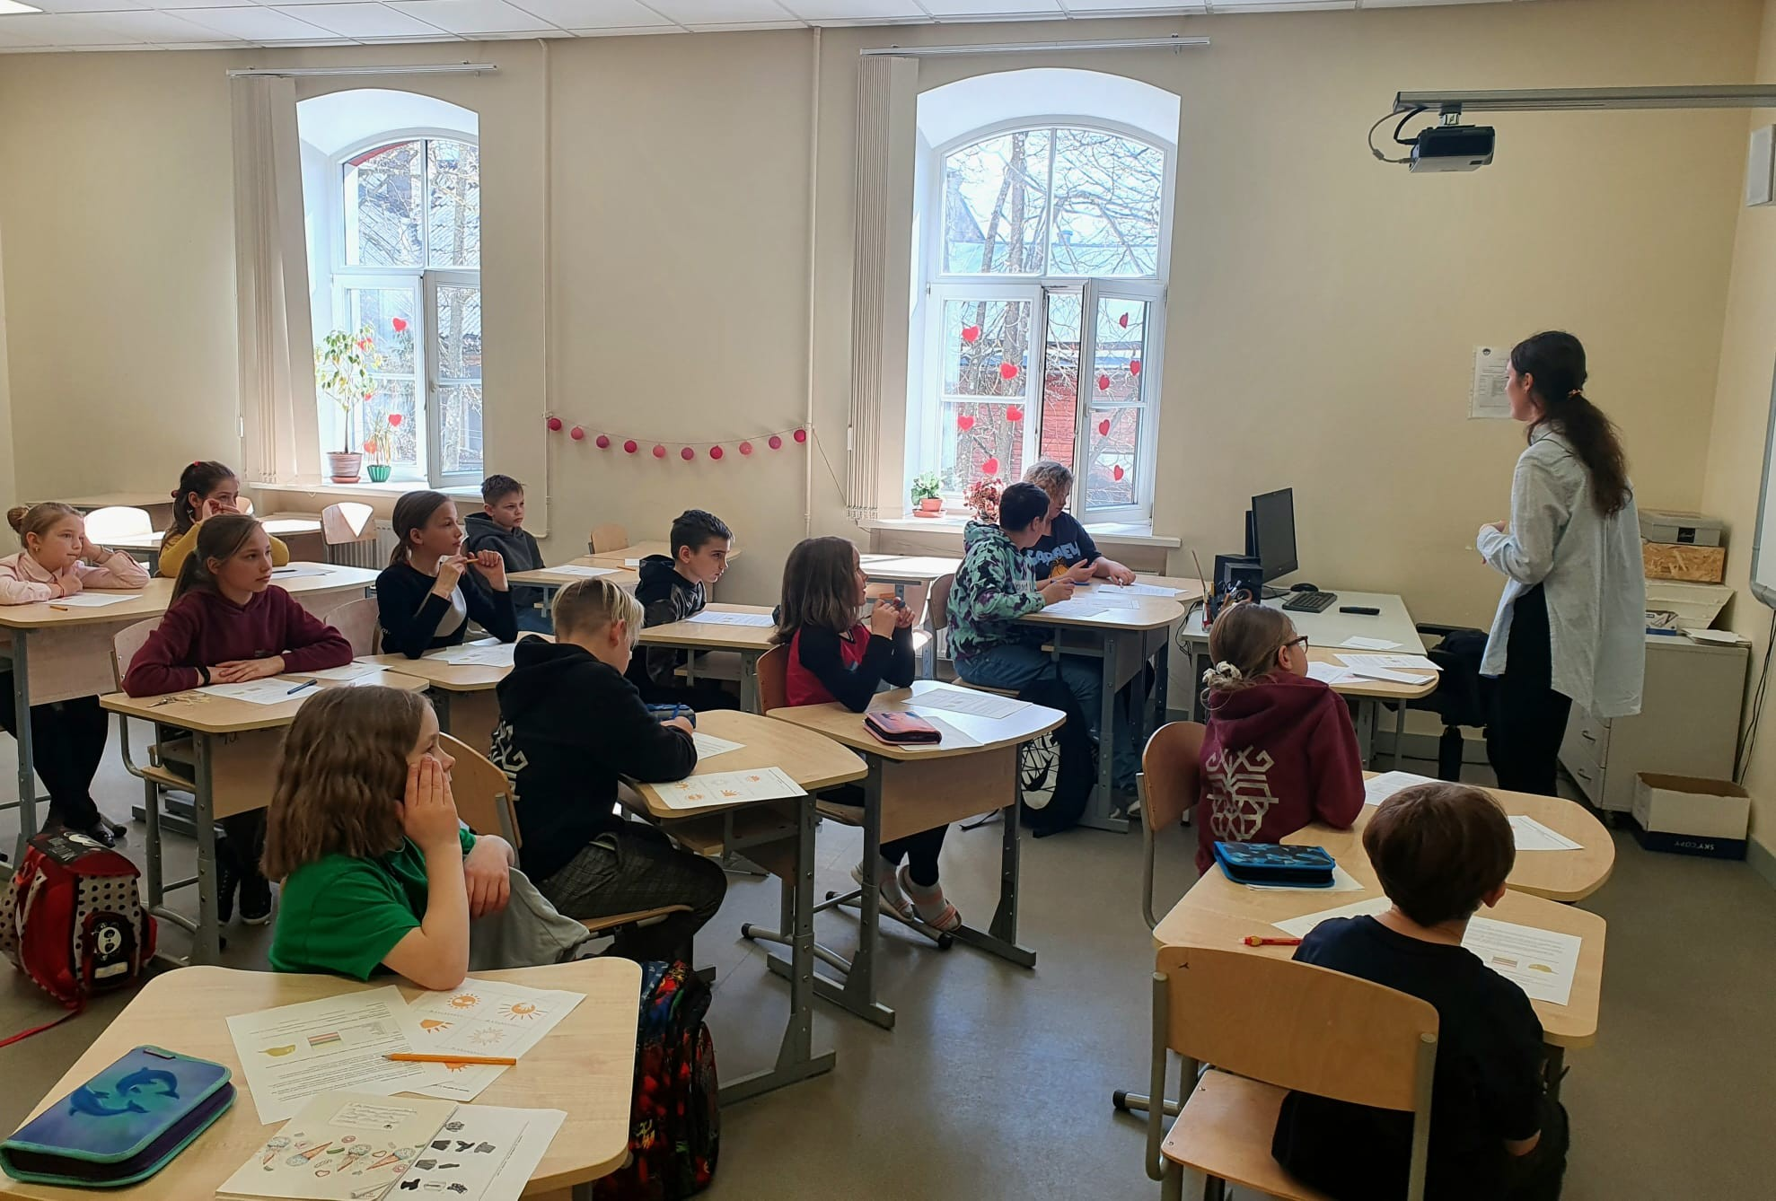
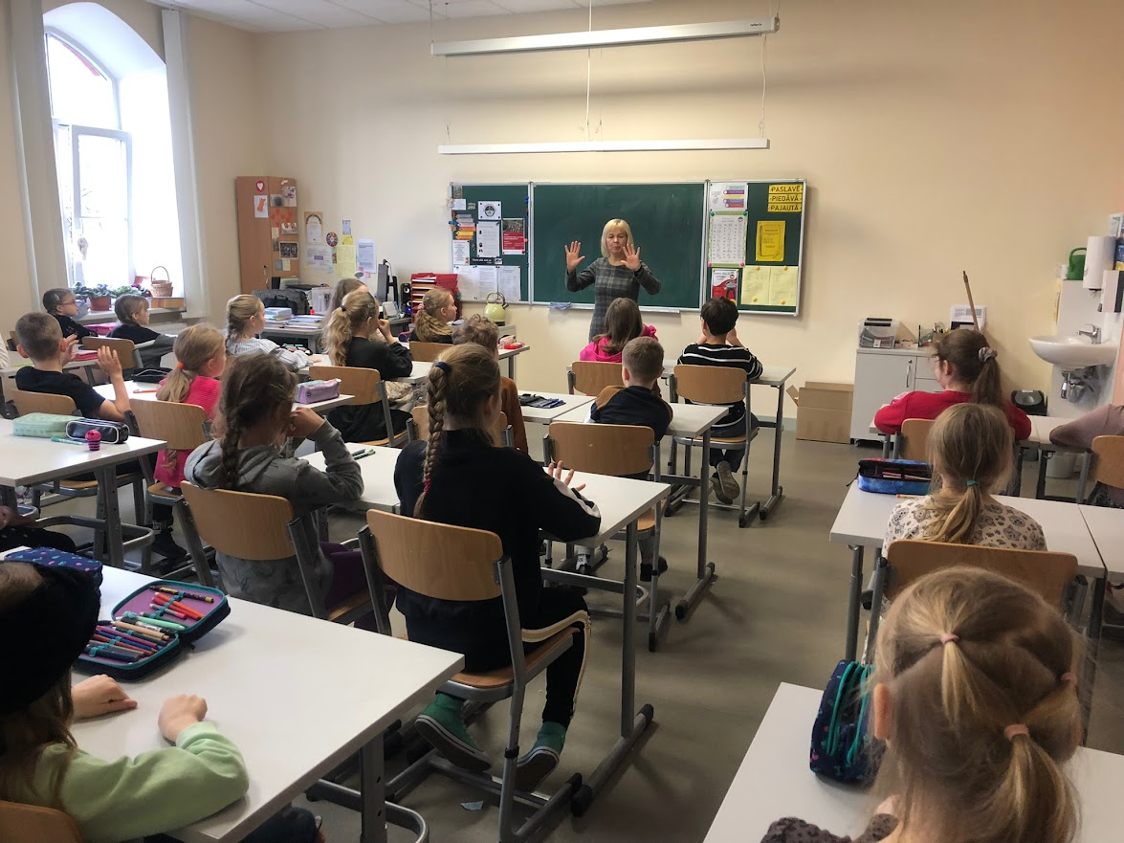
Mācību programmas
Pamatizglītības programma – B un C klase
A klase ar mākslas virzienu – papildus viena stunda vizuālajā mākslā un mūzikā, obligāta interešu izglītība

Slide 8
Mācību dienas plānojums
1.stunda sākas plkst. 8:30
Pusdienas ap plkst. 11:00
Launags ap plkst. 14:00
Pēc stundām
Laiks konsultācijām
Interešu izglītības pulciņi
Pagarinātās dienas grupa
Otrdienu rīti – mācības sākas plkst.9:20

Slide 9
Interešu izglītība
Skolā darbojas 13 interešu izglītības pulciņi
Visi skolēni no 1.-3.klasei apmeklē ritmikas nodarbības
Logopēdija, nodarbības pie speciālā pedagoga un koriģējošā vingrošana – nepieciešamību nosaka skolotāji
Interešu izglītības iespējas ir vienādas visiem skolēniem, neatkarīgi no mācību programmas (A, B vai C klase)
Septembra sākumā pulciņu «atvērto durvju dienas»
Rūpīgi kopā ar bērnu izvēlēties pulciņu un to apmeklēt līdz mācību gada beigām

Slide 10
Skolas dalība projektos
Programma Latvijas skolas soma
Veselību veicinošo skolu tīkls
MOT skola
Sociālais projekts «Neklusē»
KiVa skola

Slide 11
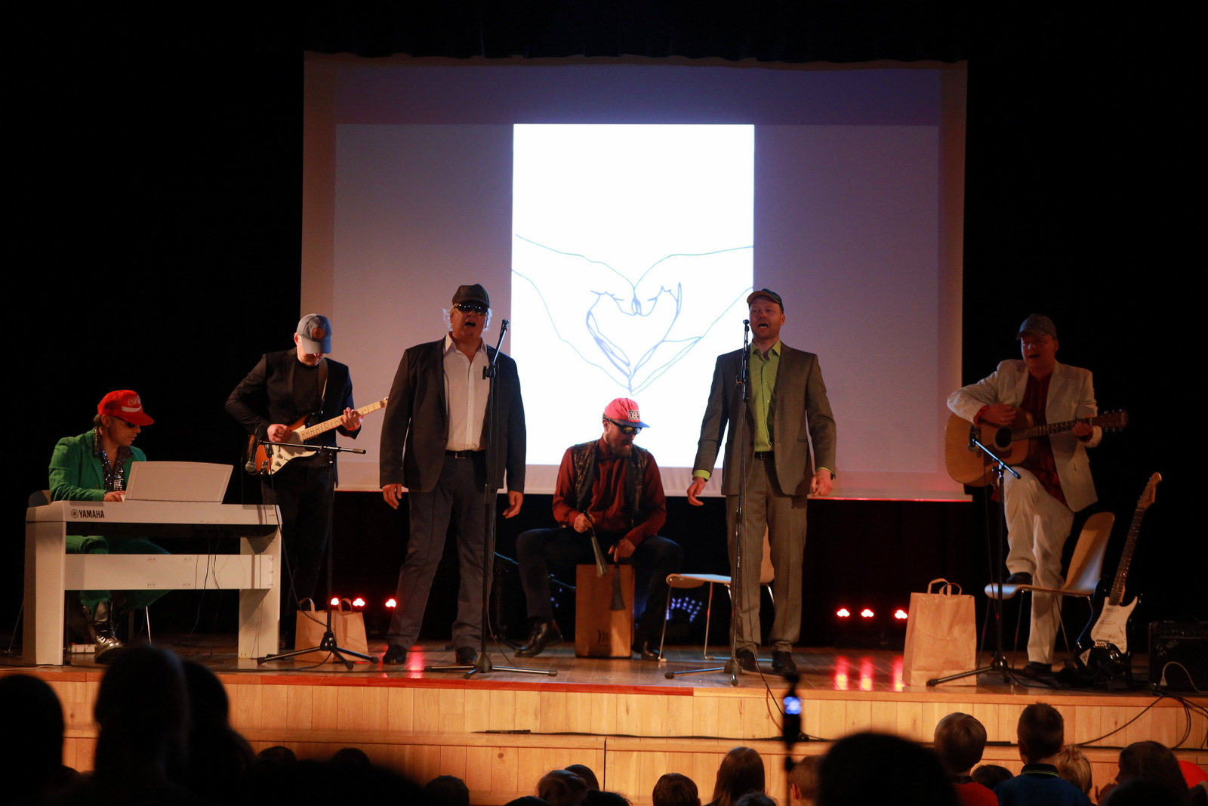
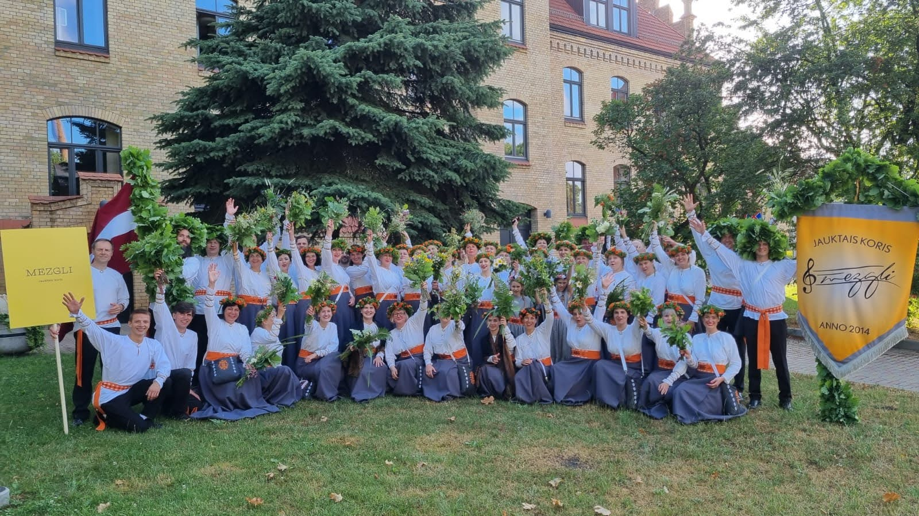
Vecāku iesaiste
Skolas padome
No katras klases viens vecāku pārstāvis
Vecāku koncerts «Atdod savu sirdi bērniem!»
Katras klases vecāki gatavo vienu priekšnesumu koncertam
Vecāku, skolotāju jauktais koris «Mezgli»

Slide 12
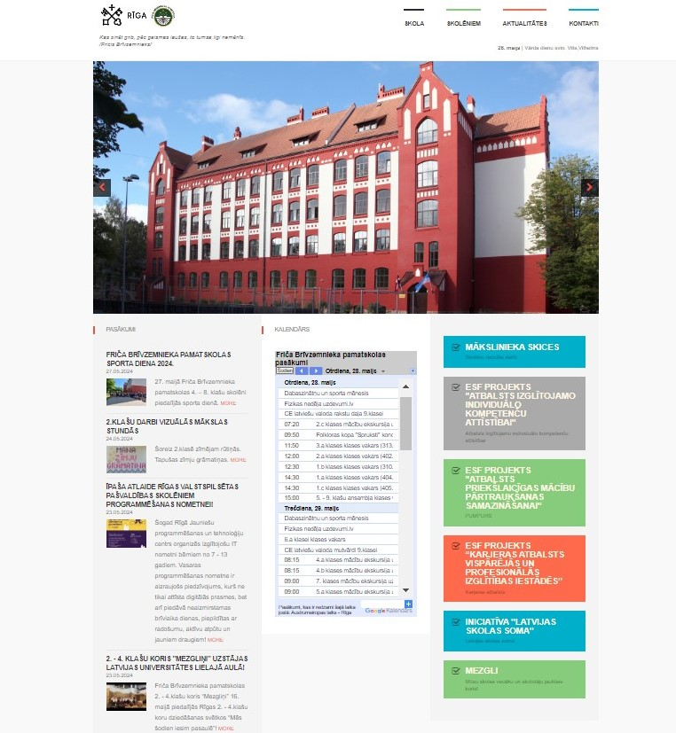
www.fbps.lv

